Slide 1
國家級警報來了~ 地震的探討及如何防範
目錄:
甚麼是地震???
地震的各種訊息
地震消息的發布途徑有哪些???
地震測報中心有何用???
關於地震,我因該....
Let's Go!

Slide 2
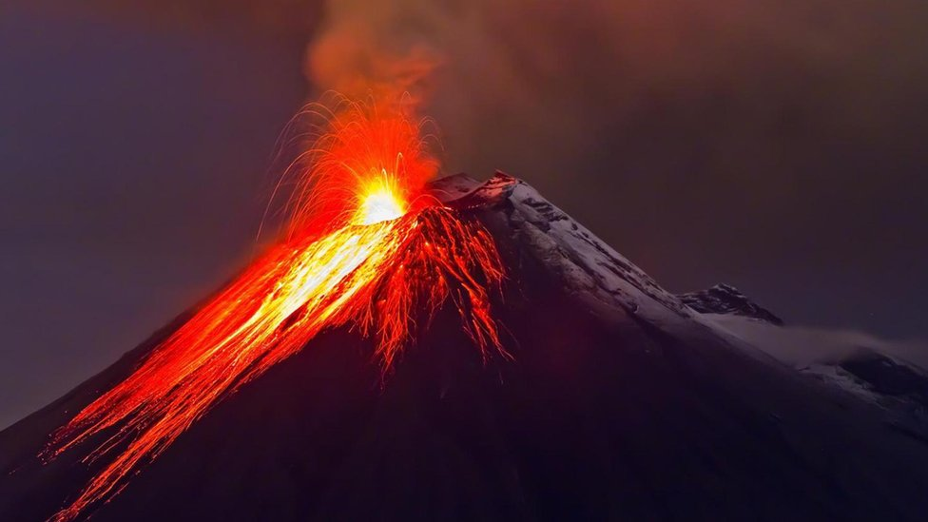
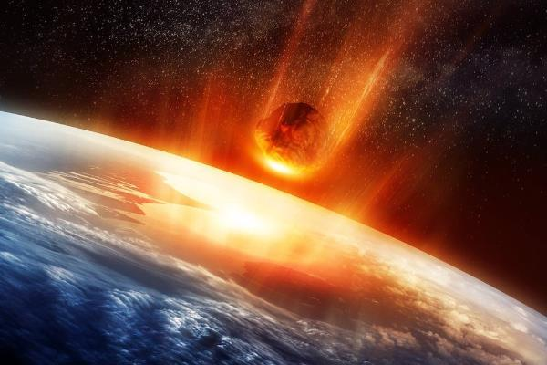
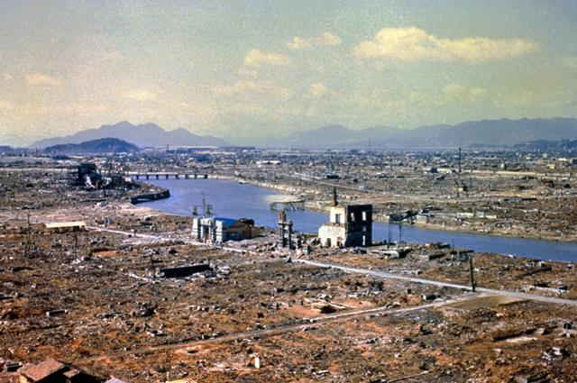
甚麼是地震???
地震是地球表層或表層下的振動所造成的地面震動，地震產生的原因是因為地殼在板塊運動過程中，互相碰撞累積應力，當地殼無法繼續累積應力時，地殼會破裂，釋放出地震波，使地面發生震動，可由自然現像如地殼運動、火山活動及隕石撞擊引起。當地震發生時，可能連帶引發地表斷裂、大地震動、土壤液化、山崩、餘震、海嘯、甚至是火山活動，並影響人類的生存及活動。

Slide 3
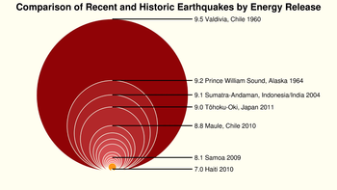
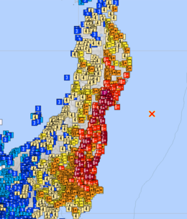
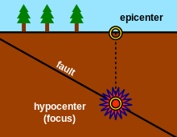
地震的各種訊息
地震度量表示地震所釋放出來的能量大小
地震震度指地震在該地點造成的震動程度
地震的發生處稱為震源
其投影至地表的位置為震央

Slide 4
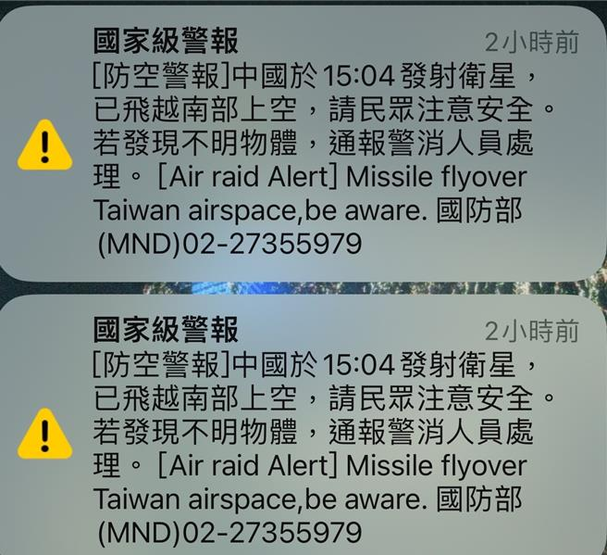
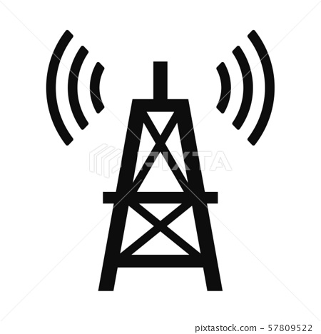
地震消息的發布途徑有哪些???
於中央氣象署網站公布
透過手機簡訊和傳真方式傳給各相關防救災單位與大眾傳播媒體
發送電子郵件給國內外學者專家
於166、167氣象語音專線上報導
為了讓全民皆能及時獲得地震訊息，於是國家通訊傳播委員會（NCC）在2016年與國家災害防救科技中心（NCDR）、中央氣象署（CWB）等單位共同合作研發「災防告警廣播訊息服務系統（PWS）」，經由此系統可將重大天然災害的最新訊息傳送給擁有 4G功能的手機使用者知悉，以強化國人面對天然災害的應變能力。

Slide 5
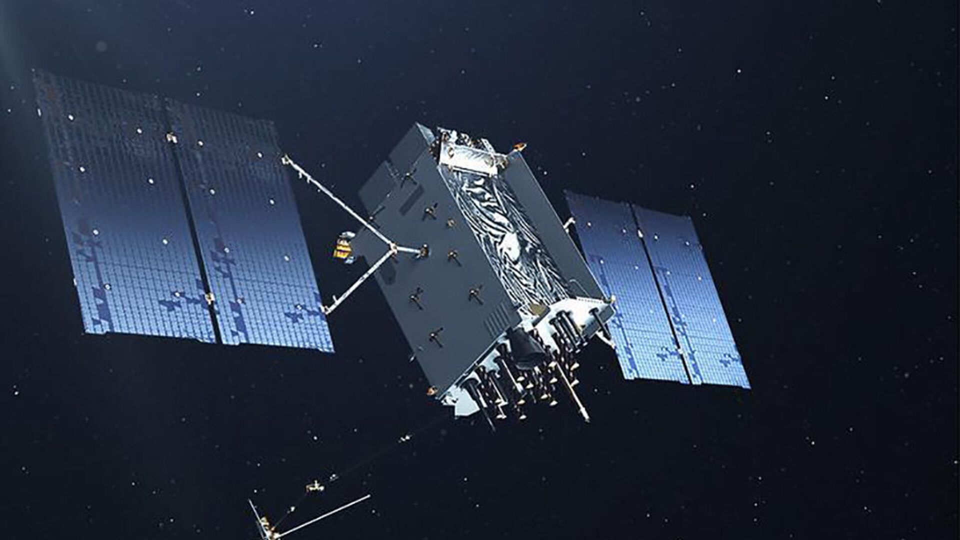
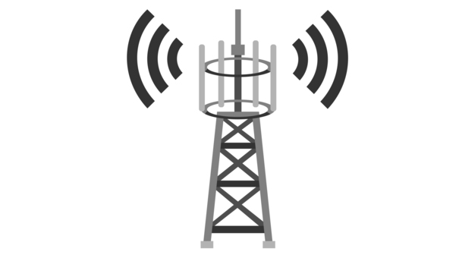
地震測報中心有何用???
監測臺灣地區地震活動：
利用數據專線將各測站的速度型及加速度型地動信號，即時傳輸至中央氣象署進行分析處理及錄存，達到即時監測地震活動的功能。
發布有感地震報告與海嘯警報：
為了防範海嘯的侵襲，本中心接收美國夏威夷的太平洋海嘯警報中心之即時通報資料，在研判確定海嘯警報對臺灣地區的影響後，迅速將海嘯警訊寄送到各相關岸巡、災害防救主管機構及大眾傳播媒體。
執行強地動觀測計畫：
預期能在強烈震波尚未到達前發布警報，爭取一、二十秒的預警時間，以減低災情。
研究各種地震前兆現象：
地震前地殼擠壓或微小振動所引起的地電及地磁變化，可感應大氣及電離層中的帶電粒子，進而影響電離層電子濃度變化，藉由觀測資料推算電離層電子濃度變化。
提供地震資訊服務與地震防護宣導：
本中心配合國家通訊傳播委員會(NCC)針對4G無線通訊架構，推動「災防告警細胞廣播系統」(PWS)，利用其快速、大量廣播之特性，提升強震即時警報資訊之通報與應用成效

Slide 6
不管如何,地震是很難被預知的。而為了提高生還機率, 我們應該遵照下列地震SOP。
關於地震,我應該....
地震時,我應該....
保持冷靜，立即就地避難
到桌子下,柱子旁,水泥牆壁邊
趴下、掩護、穩住
避免到窗戶旁、電燈、吊扇、投影機下
地震後,我應該....
檢查自已有沒有受傷，準備救醫
確認家中的瓦斯管線有無損害
外出請避開高樓外牆，或是改走騎樓
不要點火或開燈，先手電筒照明

Slide 7
感想
這次的簡報題目與生活息息相關，「地震」是無法避免的天災，我們能做的就是做好災前、災後的準備。希望社會大眾都能在地震中生還，度過這個悲傷又難忘的時光。

Slide 8
資料來源:
桃園市大園區區公所 防災宣導
國立頻東大學 地震前、後應注意事項~~~NEW~~HOT
地震測報中心
中央氣象局

